Slide 1
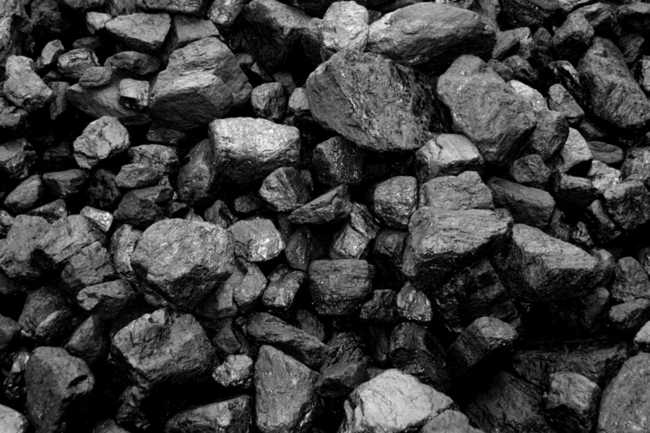
Кам’яне вугілля

Slide 2
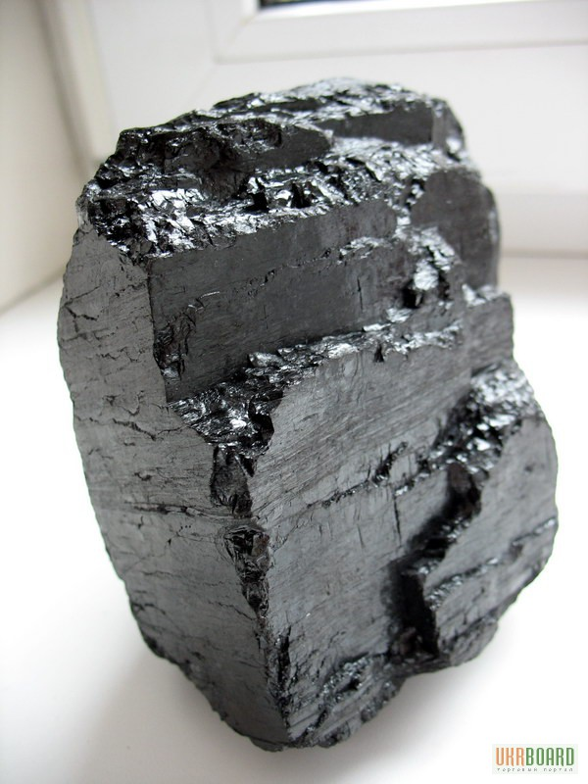
Кам'яне вугілля – осадова порода, яка є продуктом глибокого розкладання залишків рослин (деревовидних папоротей, хвощів і плаунів, а також перших голонасінних рослин).
За хімічним складом – це суміш високомолекулярних поліциклічних ароматичних сполук з високою масовою часткою вуглецю, а також води і летких речовин з невеликими кількостями мінеральних домішок.

Slide 3
Кам'яне вугілля можна поділити на три види залежно від його основного компоненту – органічної речовини:
гумоліт
сапропеліт
сапрогумоліт
Найчастіше зустрічається гумоліт, базовим матеріалом якого були останки вищих рослин.

Slide 4
Історія
Практично неможливо встановити точну дату, але десятки тисяч років тому людина, вперше познайомившись із кам'яним вугіллям. Так, археологи знайшли доісторичні розробки покладів вугілля. Відомо, що з кам'яним вугіллям люди були знайомі в період древньої культури, але факти про його використання відсутні. Пізніше, в Римі, робилися спроби знайти шляхи його використання, але лише в часи Аристотеля з'явився опис деяких фізичних властивостей вугілля, а в 315 році до н.е. його учень описує вугілля як горючий матеріал і називає його «антраксом» (пізніше з'явилася назва «антрацит»). Застосування вугілля в середні віки як палива для жител заборонялося через кіптяву і поганий запах. Проте, потреба в паливі привела до необхідності його використання, про що свідчить перший документ про розробку кам'яного вугілля, випущений в Англії у 1239 році. У XIII столітті кам'яне вугілля почали застосовувати для цієї мети в Бельгії, а в XIV столітті – у Франції та Німеччині.

Slide 5
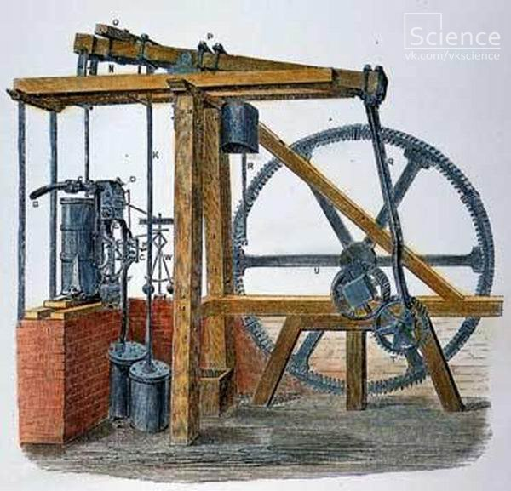
В результаті промислової революції XVIII століття була розроблена парова машина Уайта, яка дозволила розміщувати підприємства поблизу джерел сировини і ринків збуту, а не тільки по берегах великих водойм, що використовувалися як джерела енергії. У цей період кам'яне вугілля стало основним енергоносієм, необхідним для розвитку промисловості і транспорту.

Slide 6
Походження кам’яного вугілля
Наука про генезис твердих горючих копалин на підставі численних фактів (виявлення у вугільних пластах відбитків листя, кори, стовбурів дерев, спор і т. д., використання ізотопного методу аналізу) незаперечно довела й обґрунтувала теорію про їх органічне походження. Разом з тим складність природних процесів вуглеутворення і вплив на ці процеси таких факторів, як клімат, умови середовища відкладення, температура, тиск, час та ін., привели до виділення хімічних, мікробіологічних і геологічних аспектів теорії генезису. Досі немає єдиної думки про те, які компоненти органічних речовин є вихідним матеріалом при утворенні різного вугілля, немає єдиної схеми і його генетичних перетворень.

Slide 7
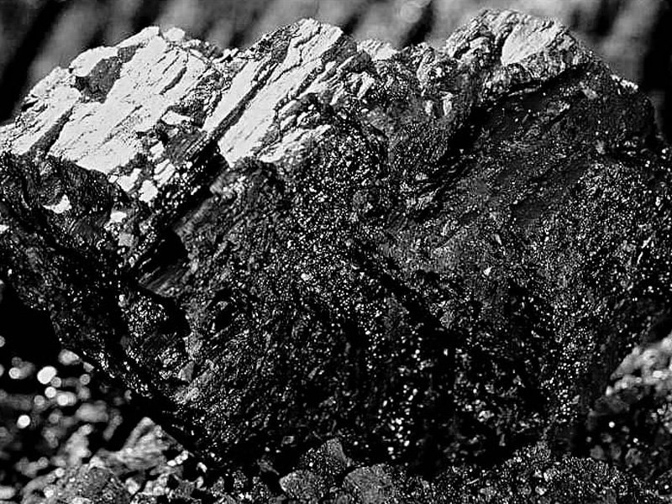

Slide 8
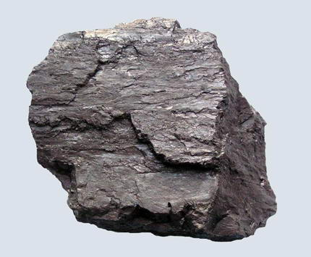
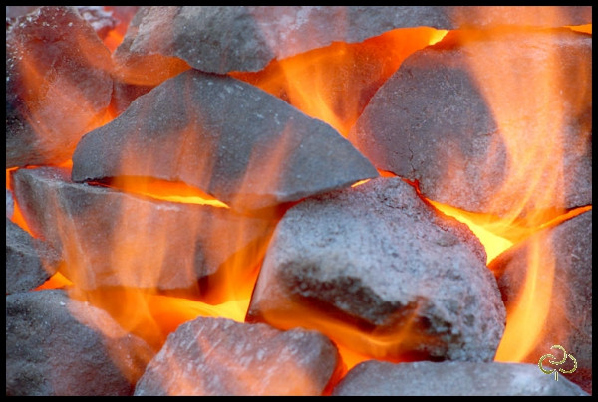
Фізичні властивості
Кам'яне вугілля - тверда горюча, корисна копалина рослинного походження. Найбільш важливі фізичні властивості вугілля - колір, блиск, здатність відбивати світло, щільність, твердість, крихкість. Він являє собою щільну породу чорного, іноді темно-сірого кольору з блискучою матовою поверхнею. Містить 75-97% вуглецю, 1,5-5,7% водню, 1,5-15% кисню, 0,5-4% сірки, до 1,5% азоту, 2-45% летких речовин, кількість вологи коливається від 4 до 14%.

Slide 9
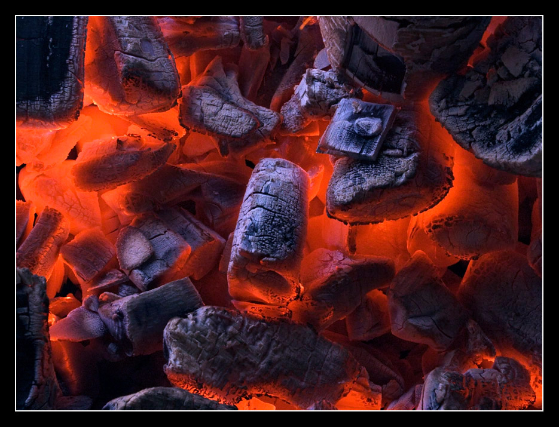
Основні напрямки хімічної переробки

Slide 10
Екстракція
При обробці кам’яного вугілля розчинниками добуваються бітуми, кількість і склад яких залежать від хімічної природи як використаних розчинників, так і обробленого вугілля. Застосування розчинників, що киплять при температурі не вище 100 °С, дозволяє добувати компоненти вугільної речовини без зміни їх складу і твердих залишків, що має велике значення для вивчення хімічної структури вугілля.

Slide 11
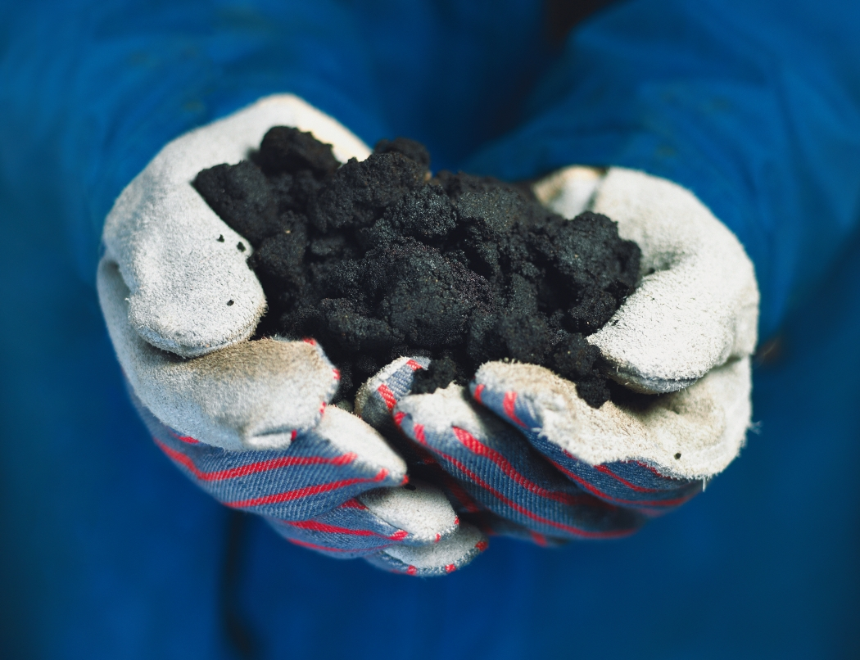
Бітуми – це суміші смол, восків і жирів, які за складом поділяються на групи А, В і С. Виділення сумішей залежить від умов екстракції та хімічного складу розчинника.

Slide 12
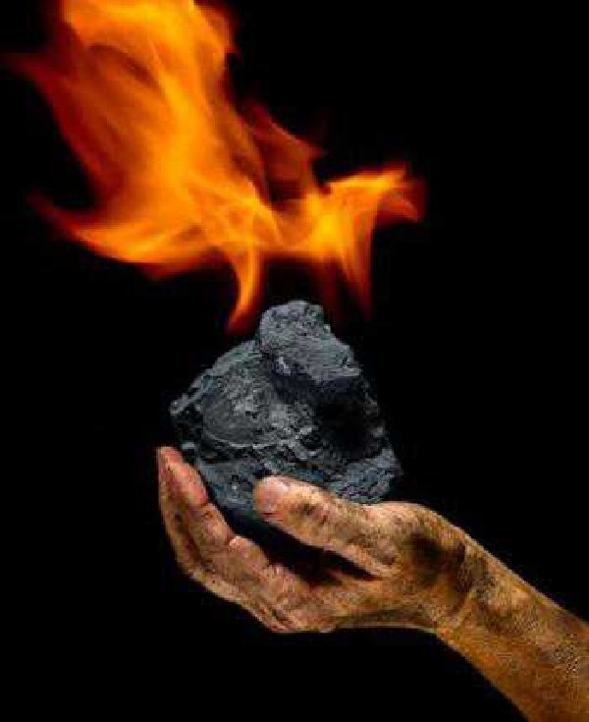
Окислення
Окислення вугілля – складний фізико-хімічний процес, в результаті якого змінюються склад і властивості вихідної речовини. Волога, пористість, тріщинуватість, мінеральні домішки, зміна кліматичних умов підвищують окислюваність вугілля. Оскільки окислення вугілля – екзотермічний процес, вогнища місцевого перегріву приводять до виникнення пожежі. Окислення при підвищених температурах дозволяє отримати щавлеву, бензолкарбонову кислоту, а також водонерозчинні гумінові кислоти.

Slide 13
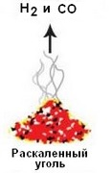
Газифікація
В основі цього процесу, що полягає у взаємодії вугілля з киснем, повітрям, збагаченим киснем, діоксидом вуглецю, водяною парою або сумішшю цих речовин, лежить реакція неповного окислення вихідного органічного продукту. Зміна співвідношення цих компонентів, умов процесу та застосування каталізаторів дозволяють отримувати суміші СО і Н₂ різного складу (основні продукти), а також СО₂, СН₄ і С_{n}Н_{2n}.

Slide 14
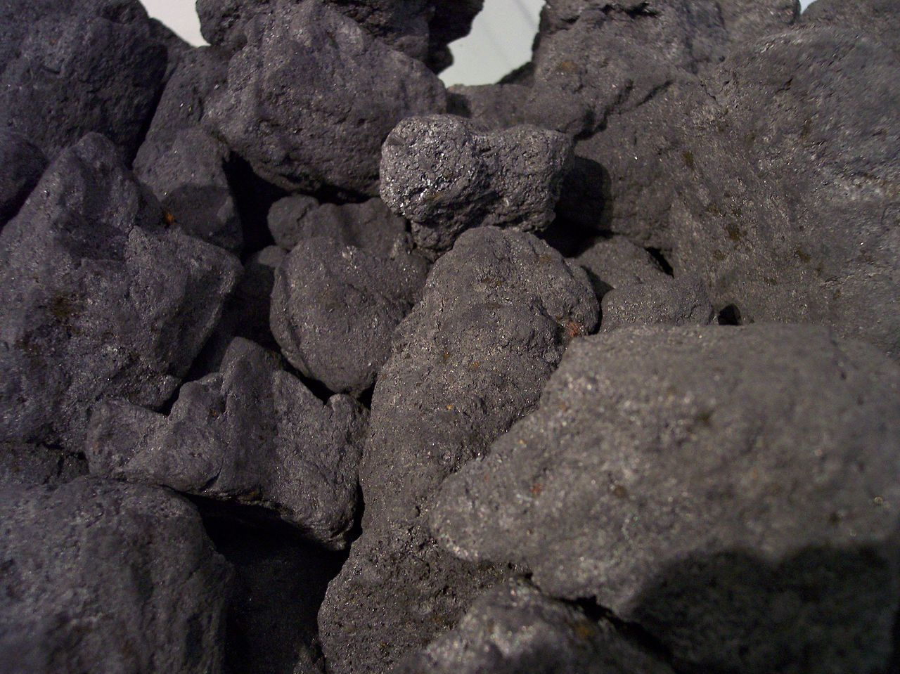
Коксування
Коксування вугілля — метод термічної переробки кам'яного вугілля, що полягає в його нагріванні без доступу повітря до 1000-1100 °С і витримки, при цій температурі, внаслідок чого паливо розкладається з утворенням летких продуктів і твердого залишку коксу.

Slide 15
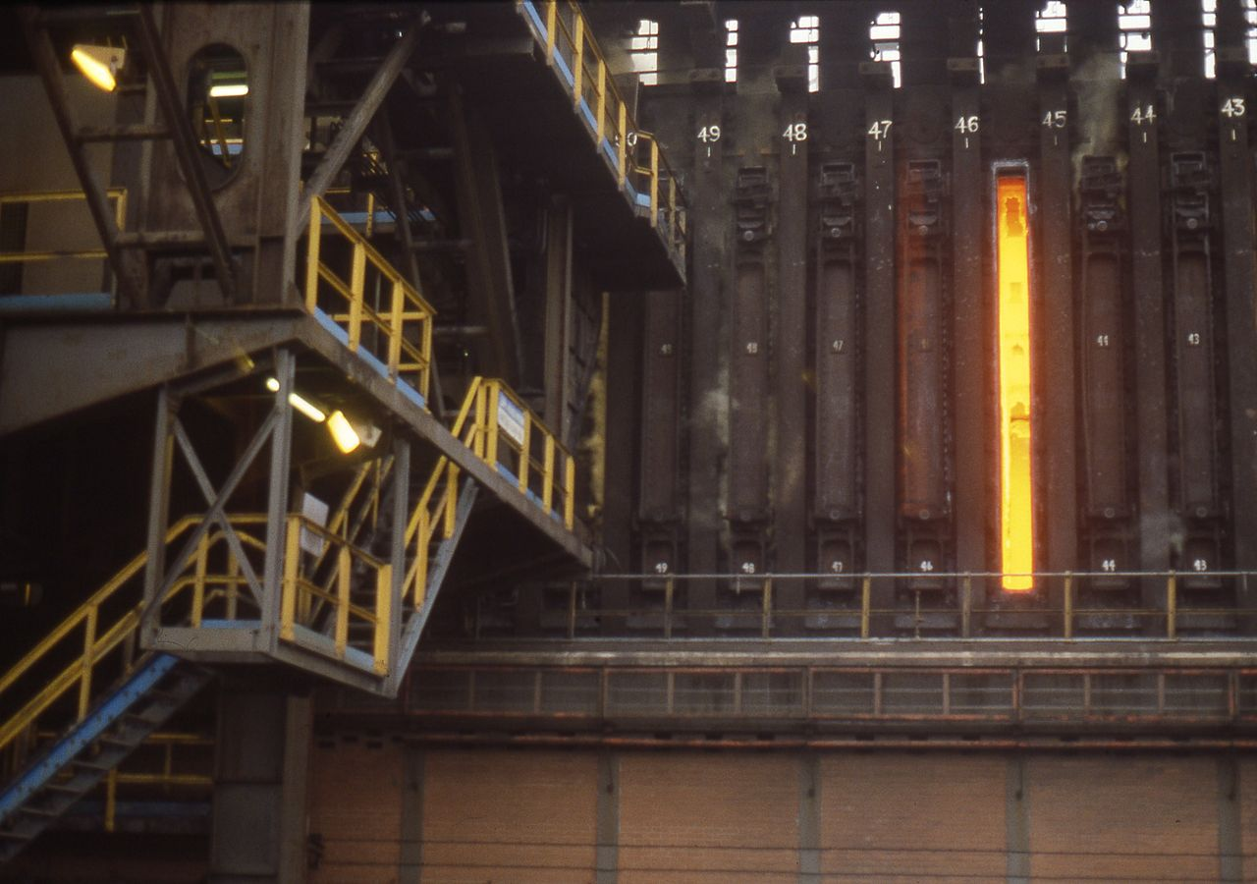
При коксуванні 1 т вугілля утворюється 120 – 150 кг коксового газу, 10 – 11 кг сирого бензолу, 80 – 90 кг аміачної води та інші продукти, вихід яких залежить від типу вугілля, глибини його помелу, а також від параметрів процесу. Продукти, що виділяються при коксуванні вугілля, широко використовуються у виробництві пластмас, фарб, засобів захисту рослин, пластифікаторів і в'яжучих речовин, інгібіторів корозії металів, стабілізаторів, адсорбентів і вуглецевих матеріалів, в органічному синтезі.
Коксова піч

Slide 16
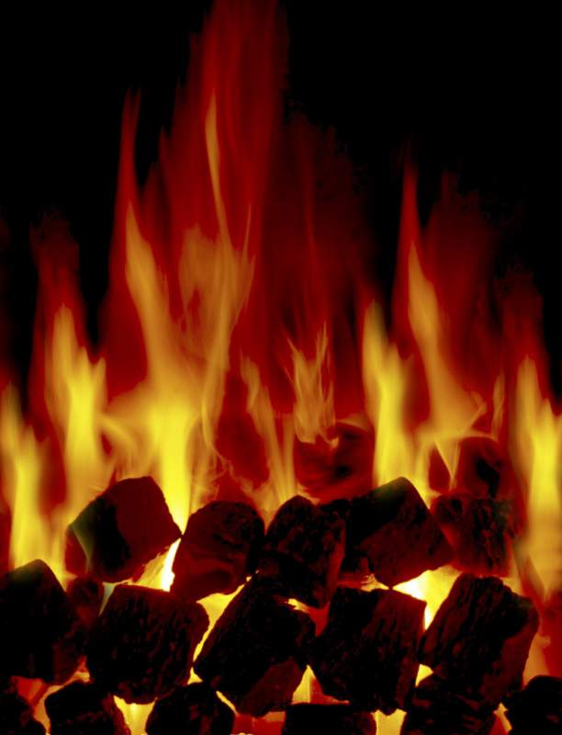
Термічна переробка вугілля
Під термічною переробкою кам'яного вугілля (піролізом) розуміють процеси, що відбуваються при нагріванні вугілля за відсутності будь-яких реагентів.
Як правило, термічну переробку кам'яного вугілля ведуть при відсутності каталізаторів. Відсутні також складні системи рециркуляції, що визначає достатню простоту апаратурного оформлення.

Slide 17
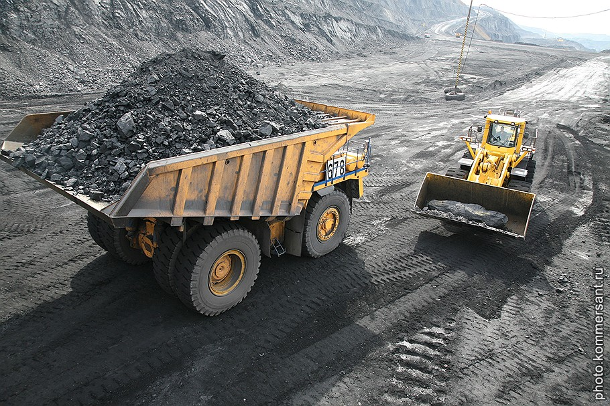
Видобуток кам'яного вугілля
Спосіб видобутку вугілля залежить від глибини його залягання. Розробка ведеться відкритим способом, якщо глибина залягання вугільного пласта не перевищує 100 метрів. Часто буває так, що при все більшому заглибленні вугільного кар'єра далі вигідно вести розробку вугільного родовища підземним способом. Для добування вугілля з великих глибин використовуються шахти.

Slide 18
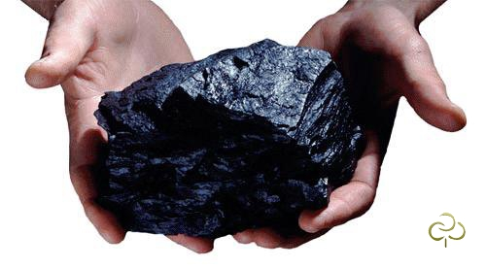
Кам'яне вугілля: застосування
Застосування кам'яного вугілля дуже різноманітне. Воно застосовується як побутове, енергетичне паливо, як сировина для металургійної та хімічної промисловості, а також для добування з нього рідкісних елементів. Вугільна, коксохімічна промисловість, галузі важкої промисловості здійснюють переробку кам'яного вугілля методом коксування.

Slide 19
